Slide 1
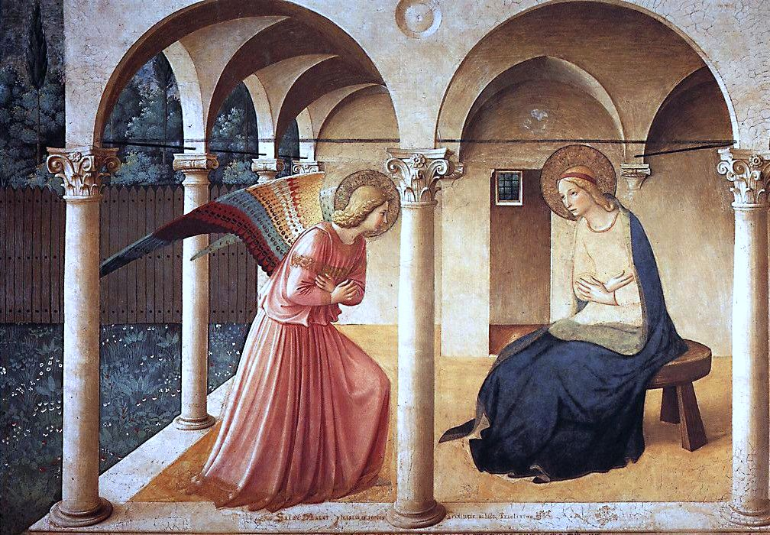
Fra Angelico, Navještenje, 1437.

Slide 2
IKONOGRAFIJA I IKONOLOGIJA

Slide 3
IKONOGRAFIJA – bavi se temom djela, simbolima i prikazom materijalnih pojedinosti, odnosno nelikovnim elementima likovnoga djela. Odgovara na pitanje"tko je tko" i "što je što" na likovnom djelu
IKONOLOGIJA - je znanost koja se bavi tumačenjem smisla i značenja likovnog djela. To je metoda kojom se na temelju ikonografskih tumačenja utvrđuje povezanost motiva u umjetničkom djelu.

Slide 4
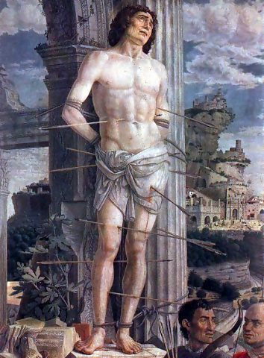
Andrea Mantegna, Sv. Sebastijan, 1480.

Slide 5
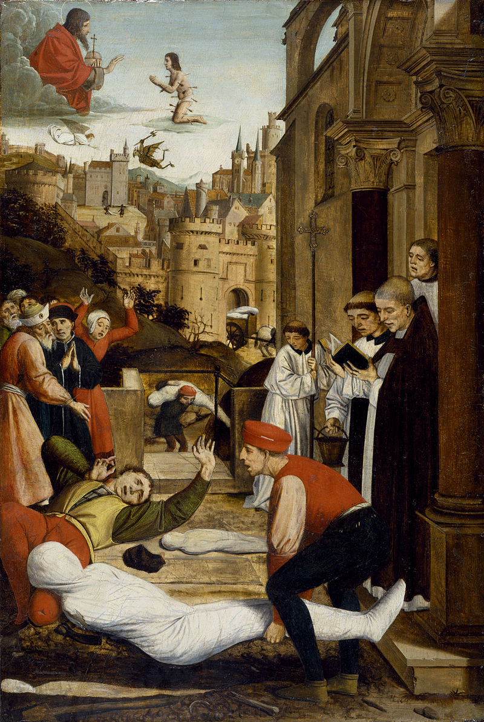
Josse Lieferinxe, Sv. Sebastijan pomaže pogođenima kugom, 1497.

Slide 6
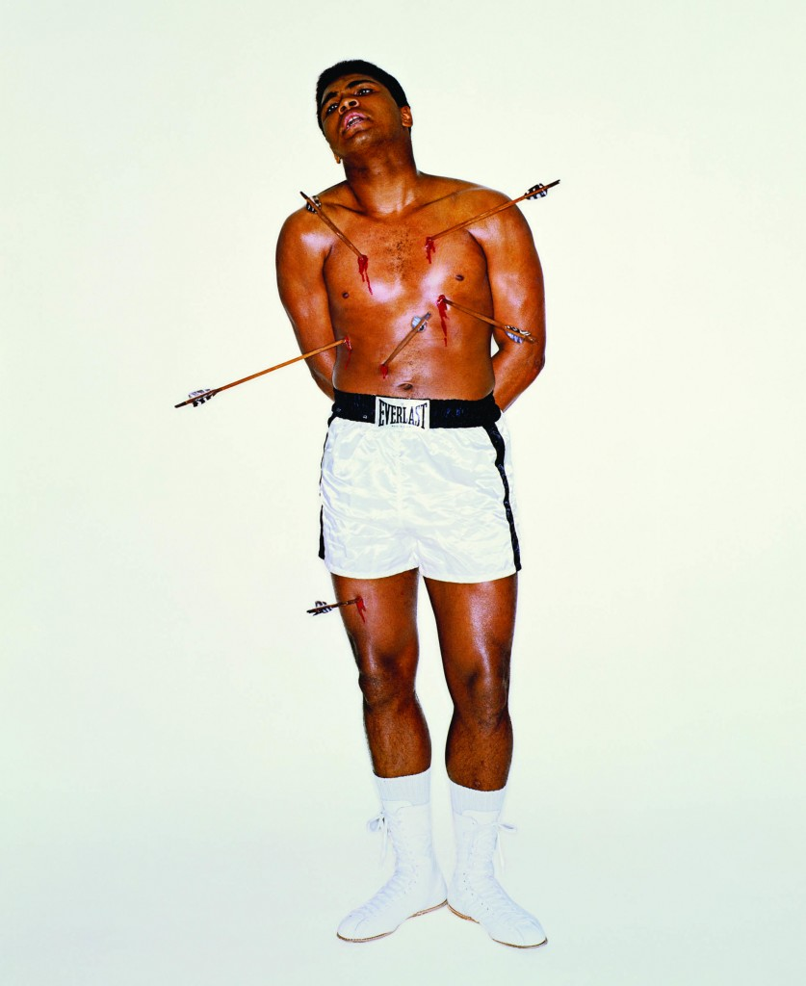
Carl Fischer, Muhammad Ali kao Sv. Sebastijan, 1967.

Slide 7
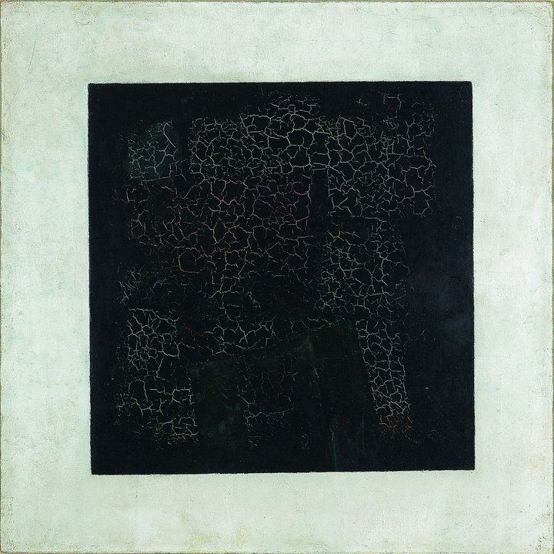
Kazimir Malevich, Crni kvadrat, 1913.

Slide 8
“In 1913, trying desperately to free art from the weight of the real world, I took refuge in the form of the square.
Up until then there were no attempts at painting as such, without any attributes of real life… Painting was aesthetic side of a thing, but never was original and an end in itself.”

Slide 9
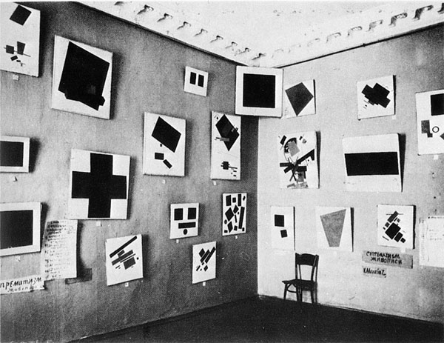

Slide 10
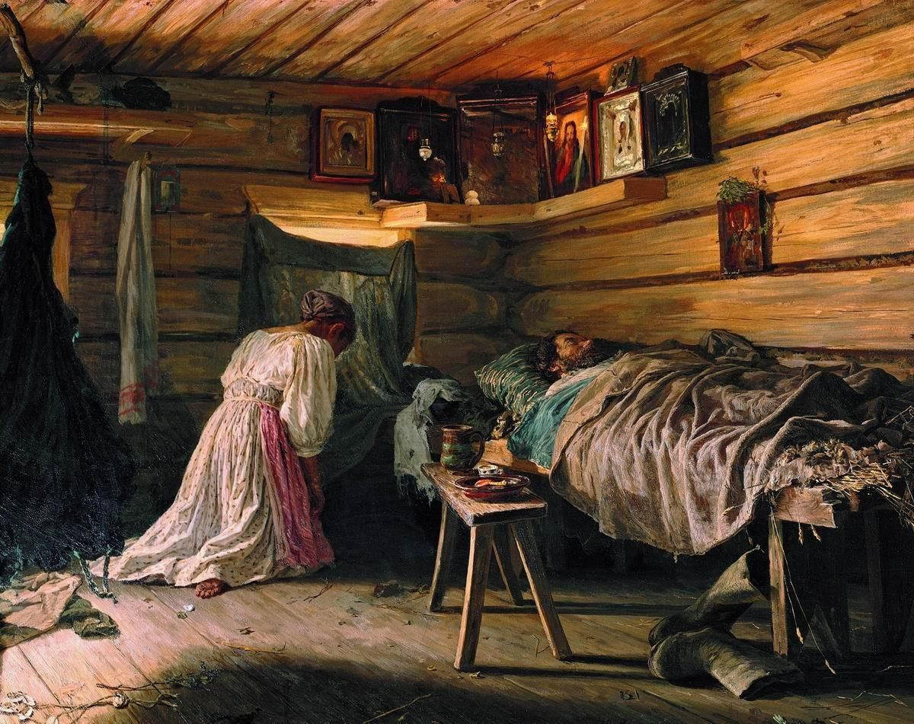
Vasili Maximov, Bolesnik, 1881,

Slide 11
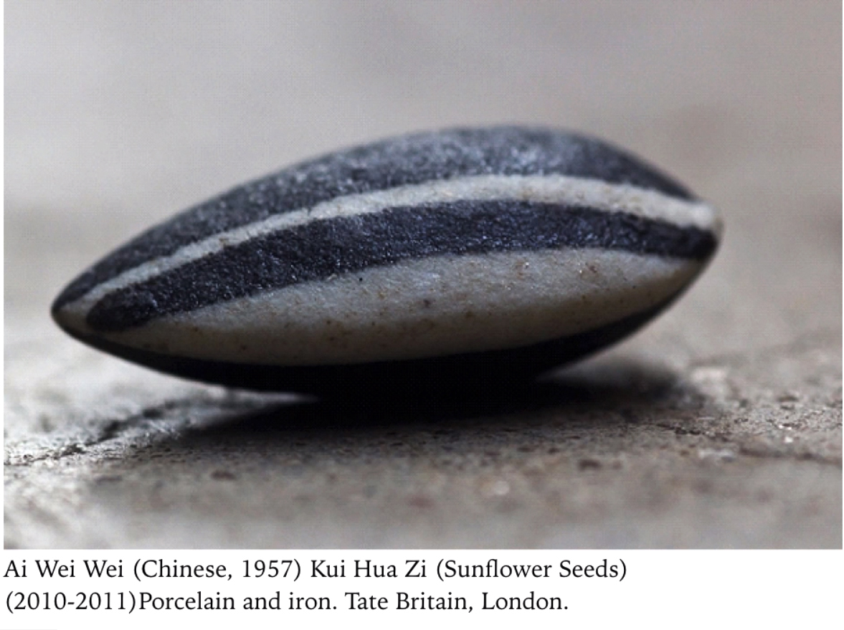

Slide 12
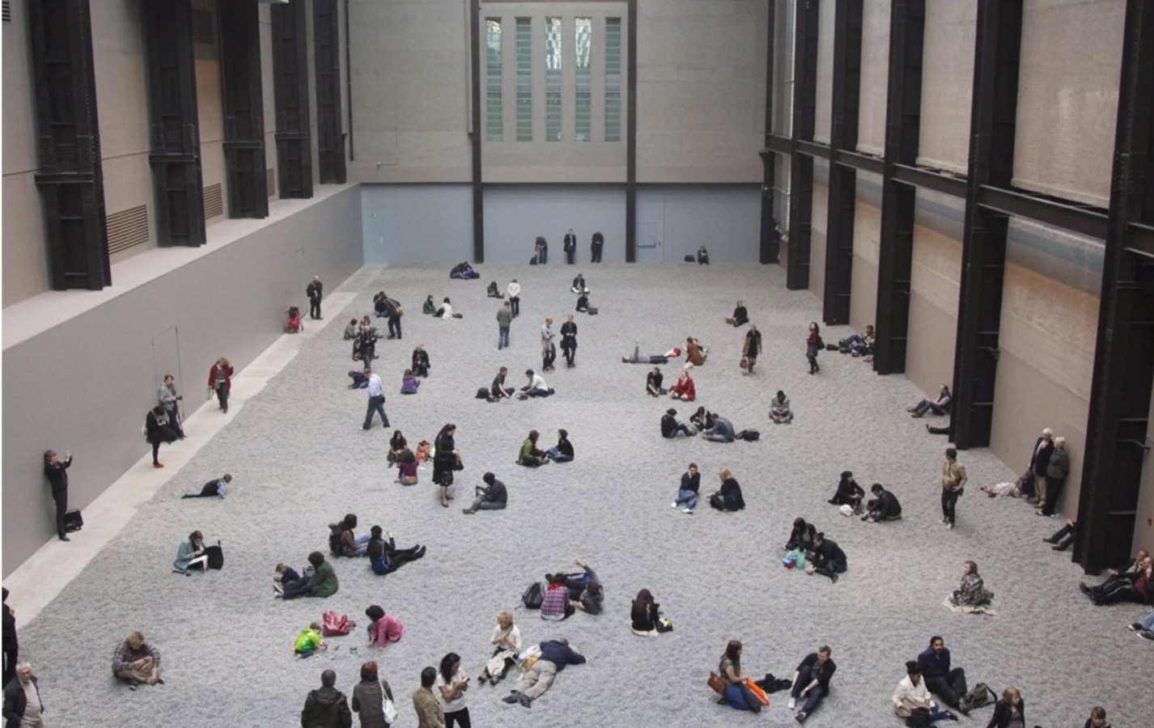

Slide 13
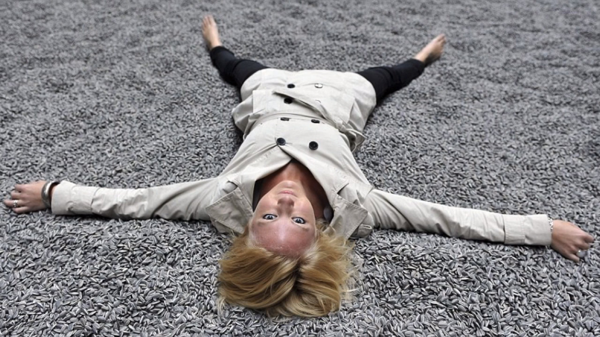

Slide 14
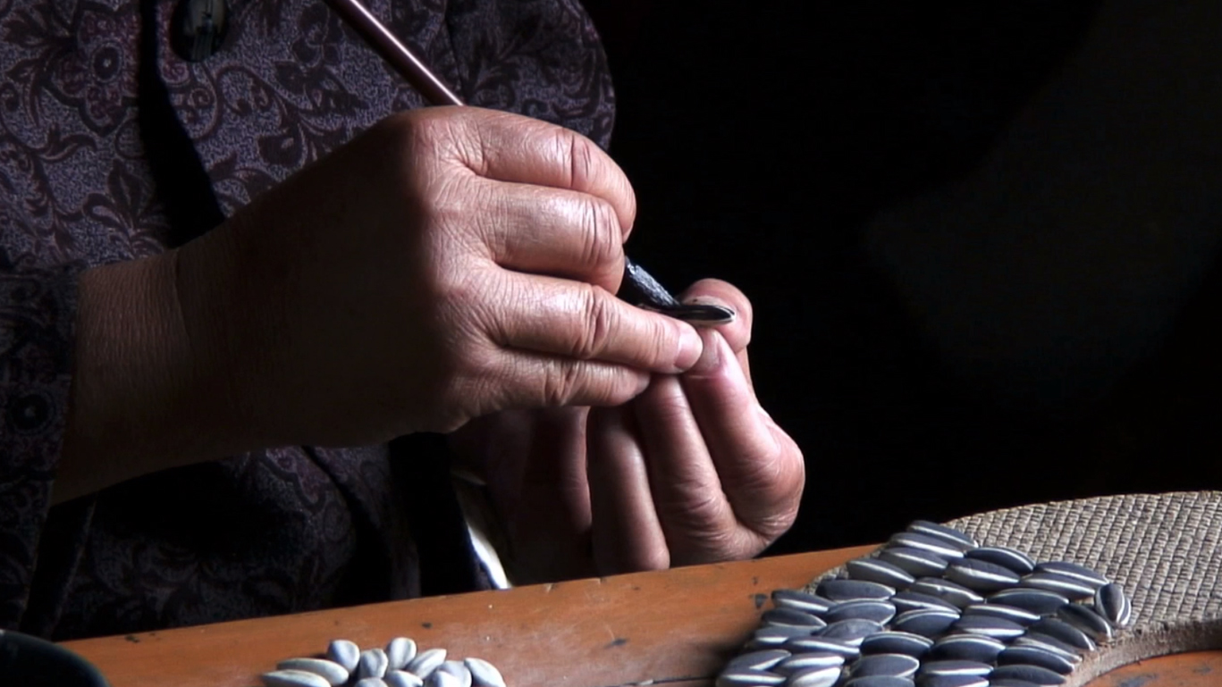

Slide 15
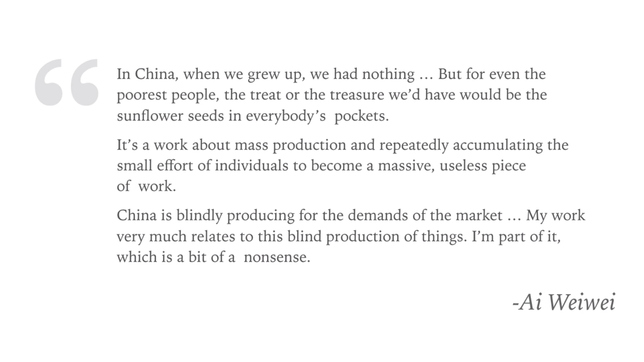

Slide 16
BIBLIJA – izvor tema koje su umjetnici koristili u svojim radovima
IKONOGRAFSKE NORME
SREDNJOVJEKOVNA UMJETNOST

Slide 17
Odnosi riječi i slike:
SUKLADNA INTERPRETACIJA – ono što je napisano preneseno je na adekvatan način na slici
DOSLOVNA INTERPRETACIJA – umjetnik se ropski drži riječi teksta ne želeći shvatiti pravo značenje
SLOBODNI PRIJEVOD – likovna interpretacija daje novo značenje, ponekad drukčije od značenja teksta

Slide 18
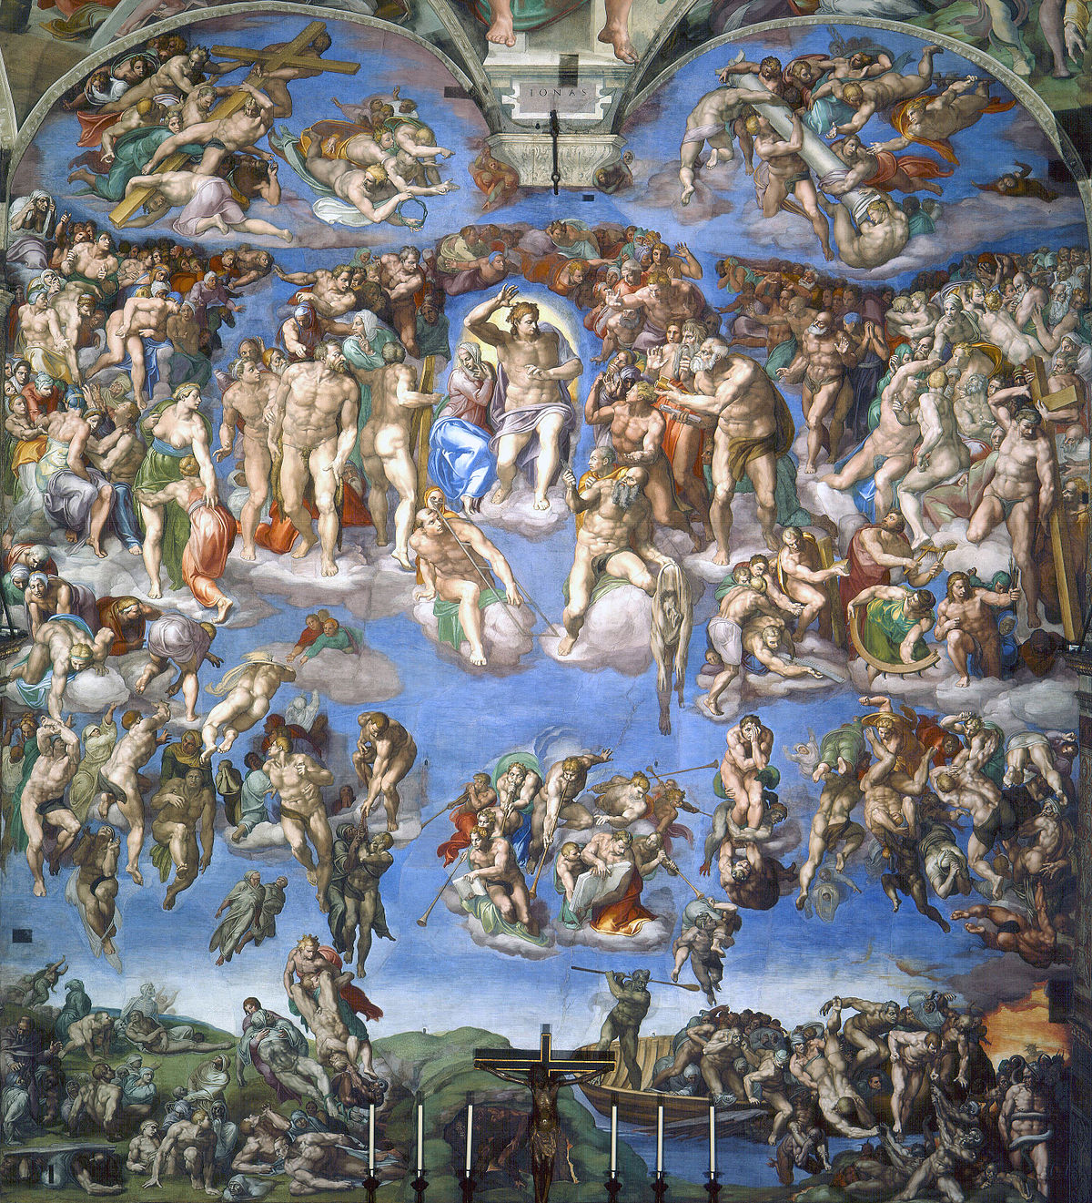
SUKLADNA INTERPRETACIJA
Michelangelo, Posljednji sud, 1536.

Slide 19
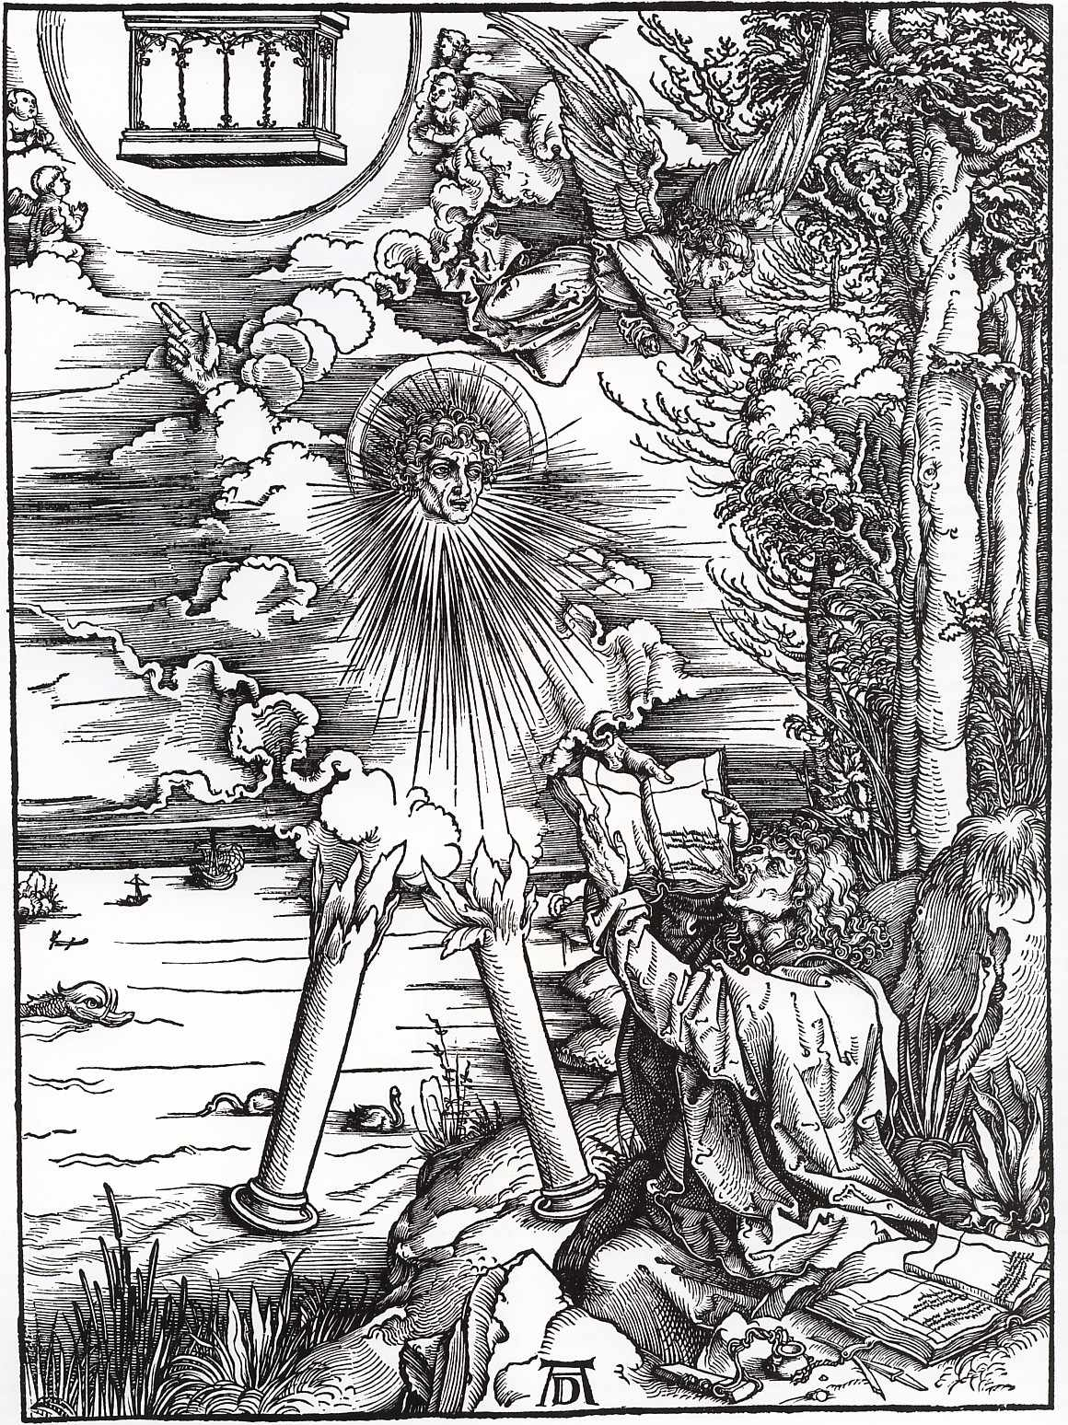
DOSLOVNA INTERPRETACIJA
Albrecht Durer, Apokalipsa: Sv. Ivan “guta” knjigu, 1498.

Slide 20
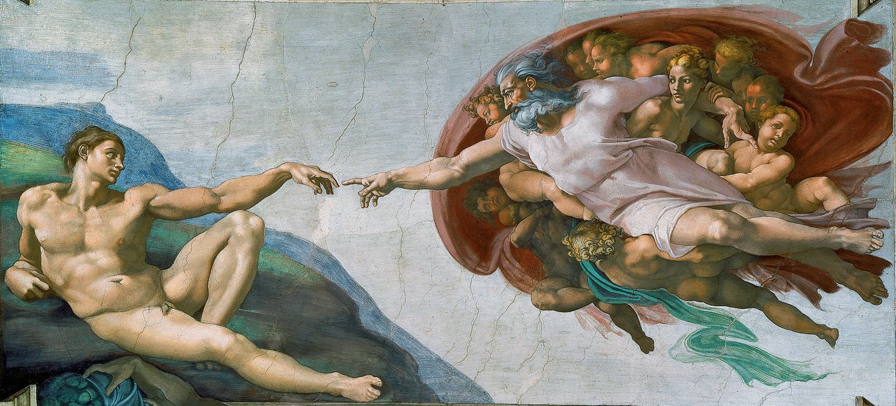
SLOBODNI PRIJEVOD
Michelangelo, Stvaranje Adama, 1512.

Slide 21
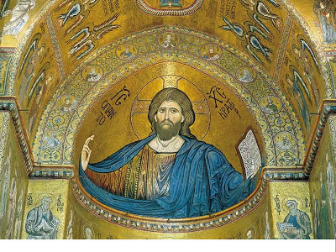
IKONOGRAFSKA TOPOGRAFIJA
1. Položaj likovnog djela u prostoru te odnos slike (skulpture) i arhitekture
Santa Maria la Nuova, 1170., Monreale, Sicilija

Slide 22
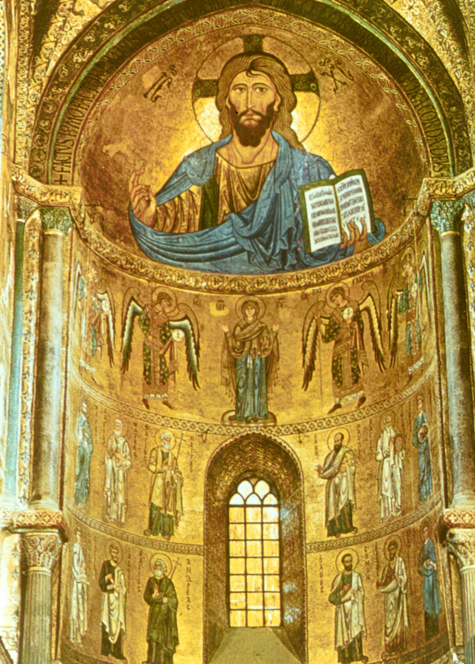
2. Slijed i raspored prikazanih likova
Katedrala Cefalu, 12. st.

Slide 23
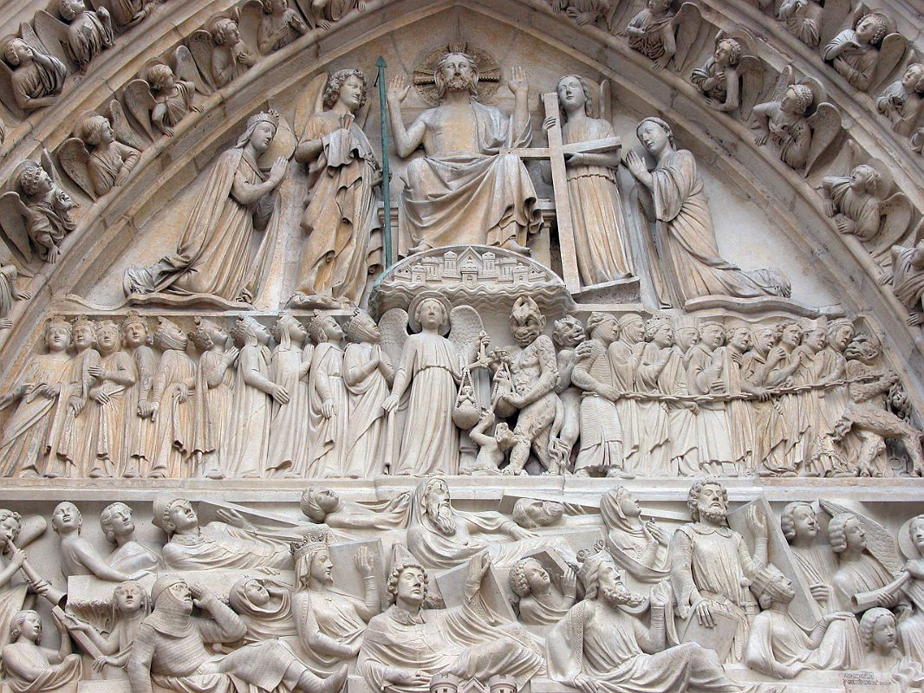
3. Prostorni odnos likovnoga djela i gledatelja
Katedrala Notre Dame, Posljednji sud, 1220.-1230., Pariz

Slide 24
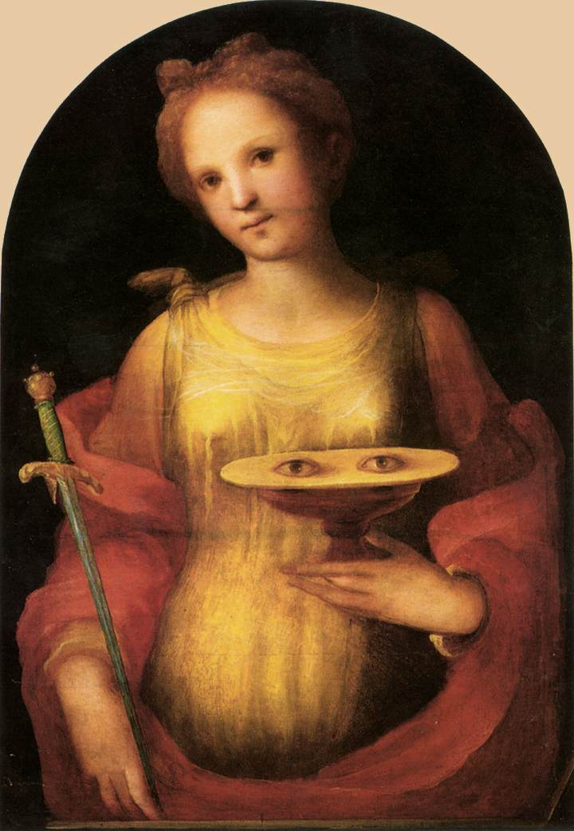
ATRIBUTI
Domenico Beccafumi, Sveta Lucija, 1521.

Slide 25
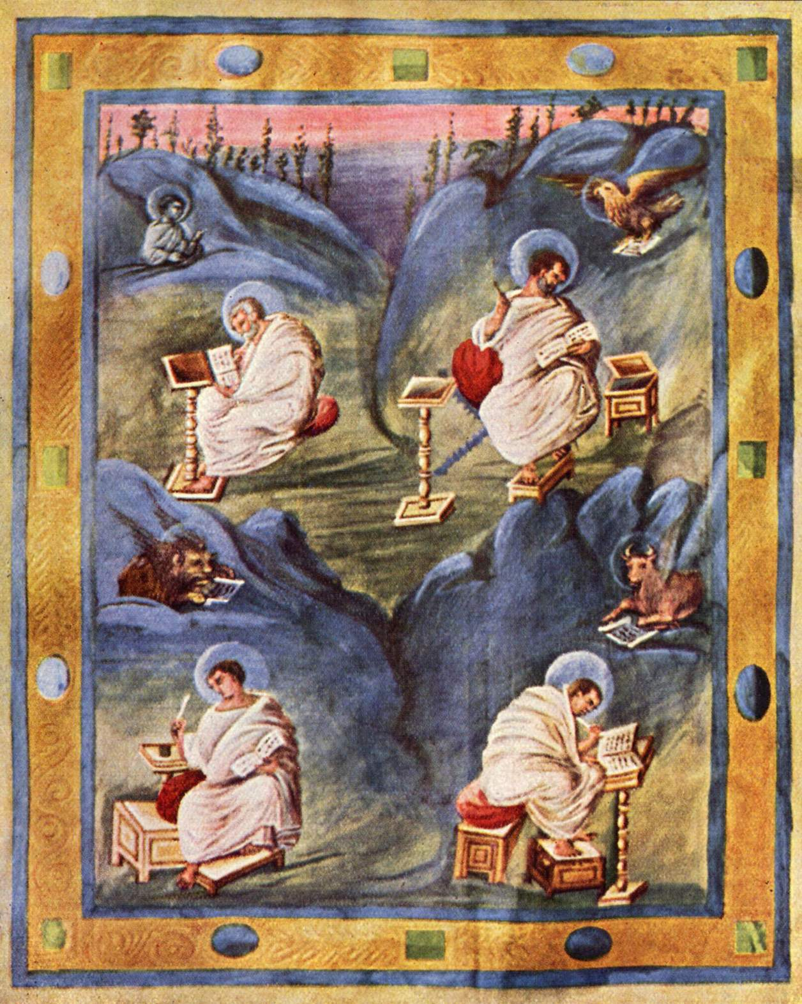
Sv. Matej – anđeo
Sv. Marko – lav
Sv. Ivan – orao
Sv. Luka - bik
Aachenski evangelijsr Karla Velikog, 9. st.

Slide 26
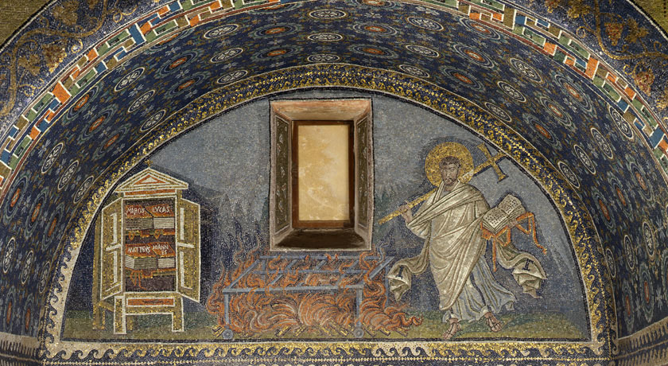
Mauzolej Galle Placidije, 450., Ravenna

Slide 27
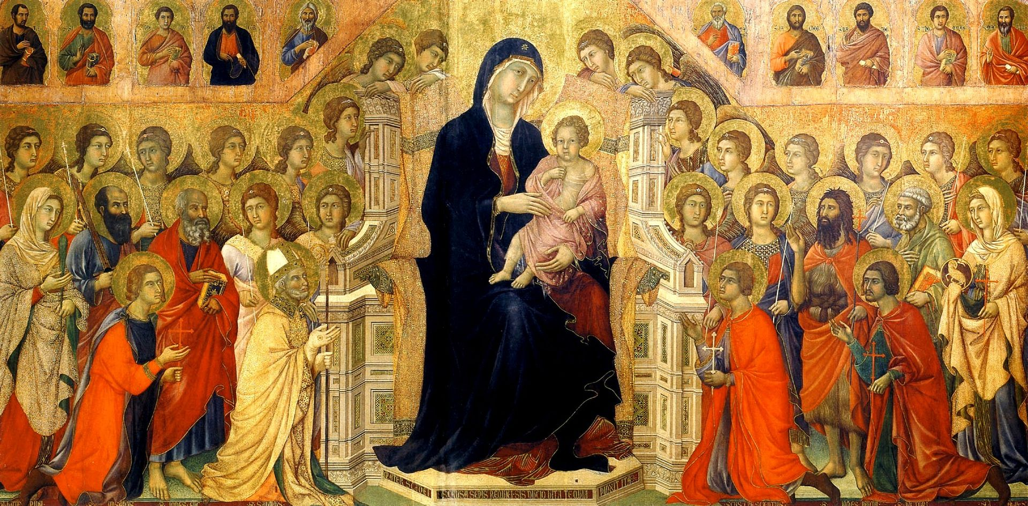
IKONOGRAFSKA PERSPEKTIVA
Pokazuje važnost pojedinih likova i njihov međusobni odnos
Duccio, Maesta, 1308.-1311.

Slide 28
IKONOGRAFSKE METODE
Načini pretvaranja teksta u sliku

Slide 29
1. GOVOR SIMBOLA
Simboli: grafički, zoomorfni, antropomorfni, fitomorfni…
Ranokršćansko razdoblje

Slide 30
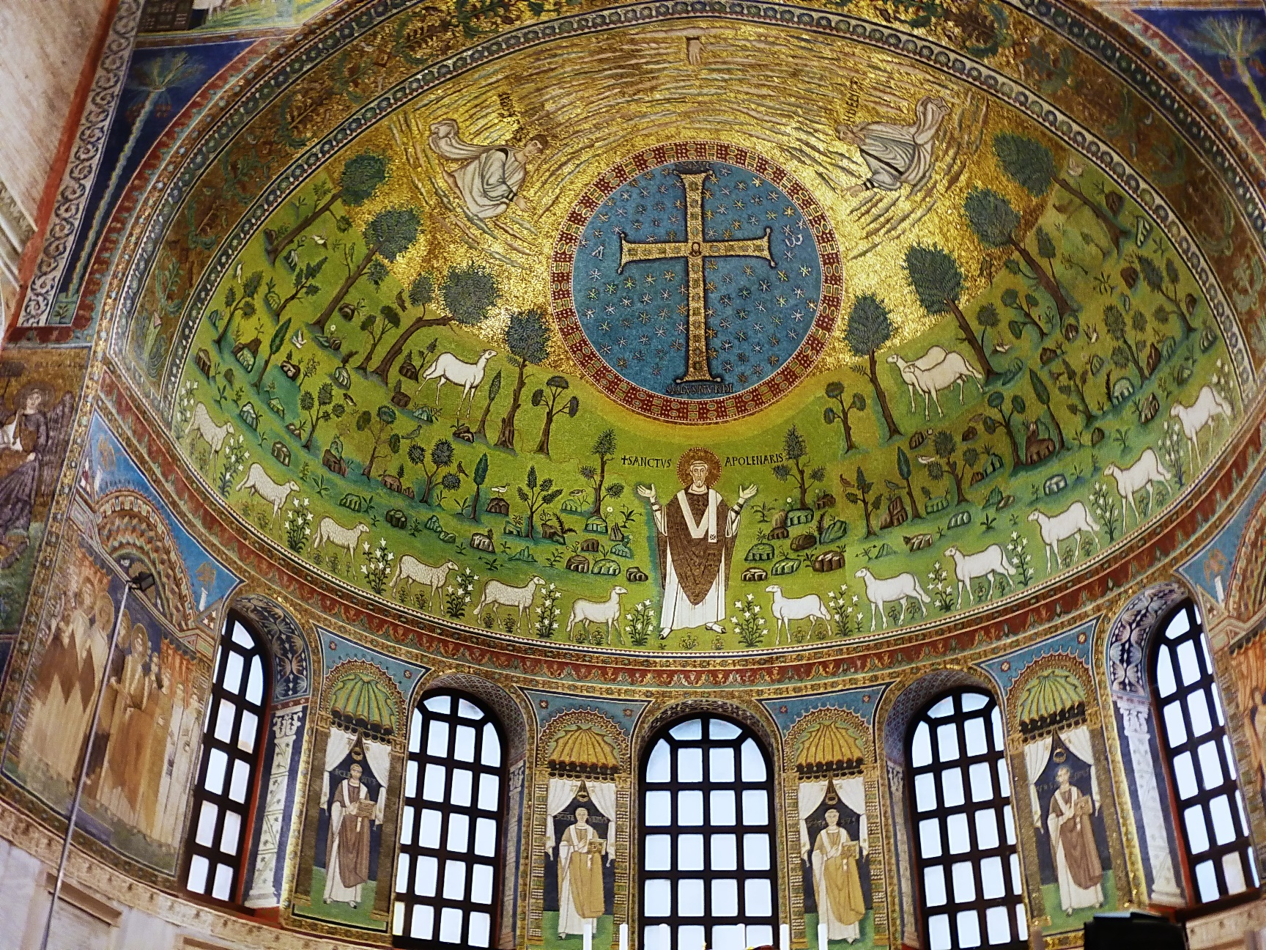
San Apollinare in Classe, detalj, 6. st. Ravenna

Slide 31
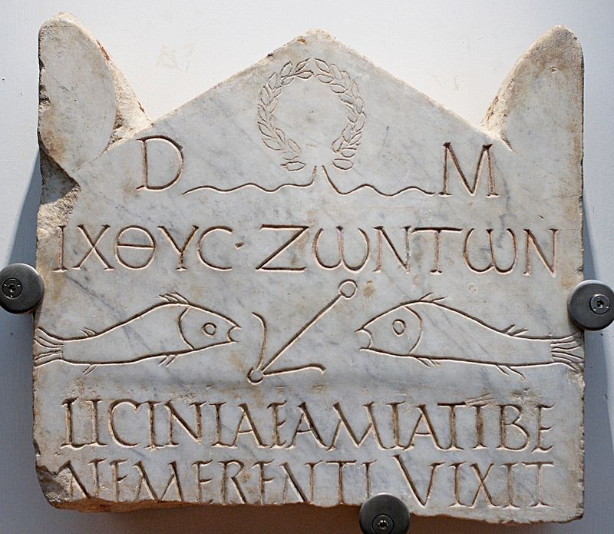
Pogrebna stela, 3. st.

Slide 32
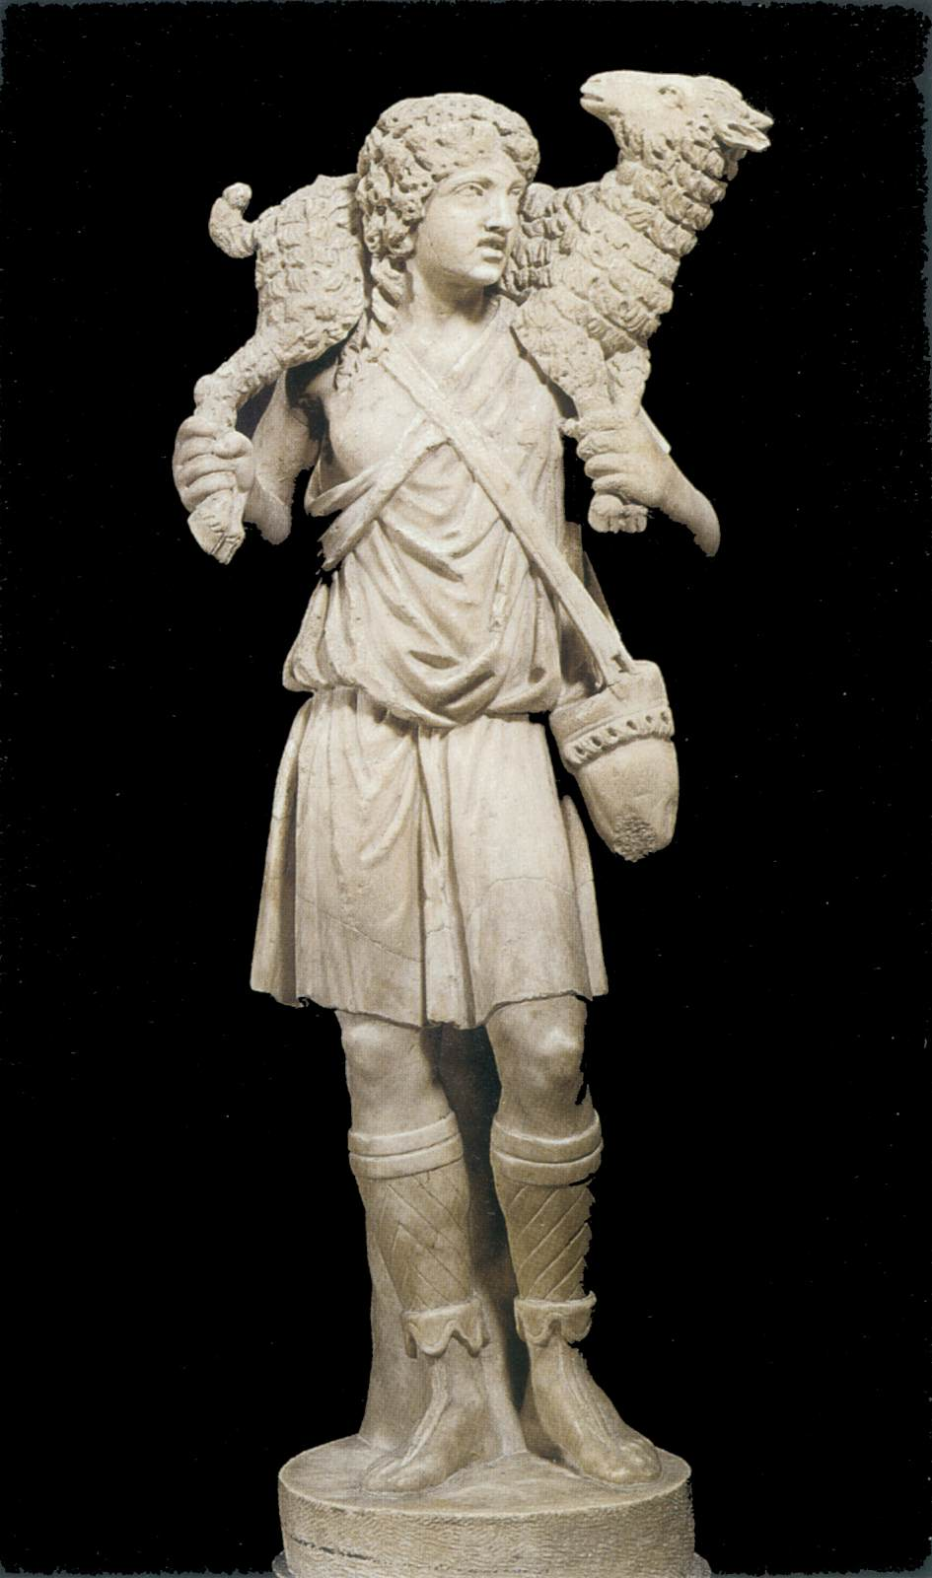
Dobri pastir, Vatikanski muzej, 300. g., Rim

Slide 33
2. SIMBOLIČNE SCENE
Ranokršćanstvo i predromanika
Krist u slavi (na oblaku)
Agnus Dei
Isusova aureola s upisanim križem

Slide 34
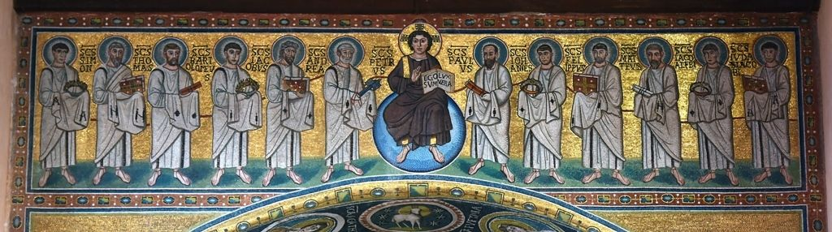
Eufrazijeva bazilika, 6. st, Poreč

Slide 35
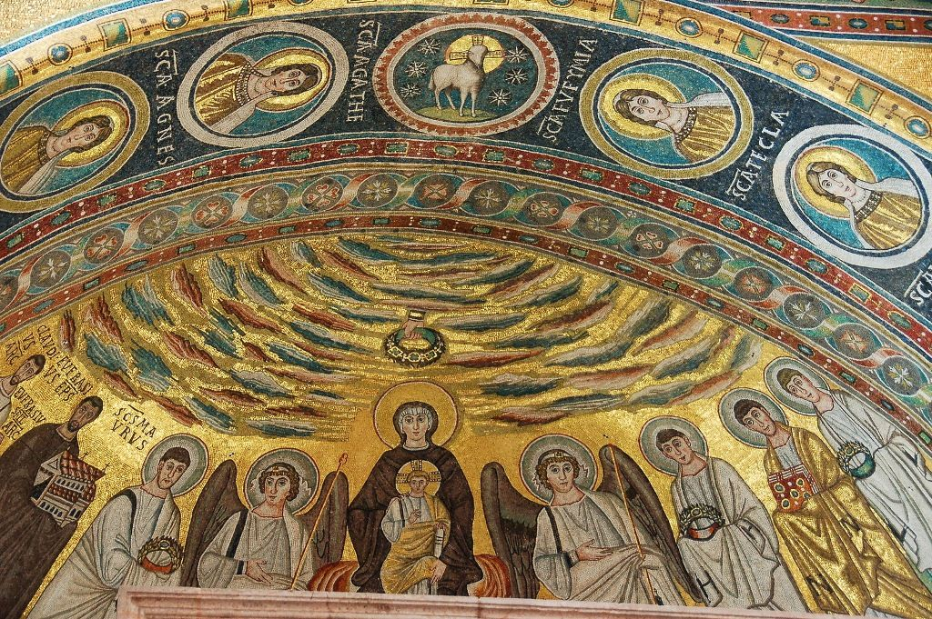

Slide 36
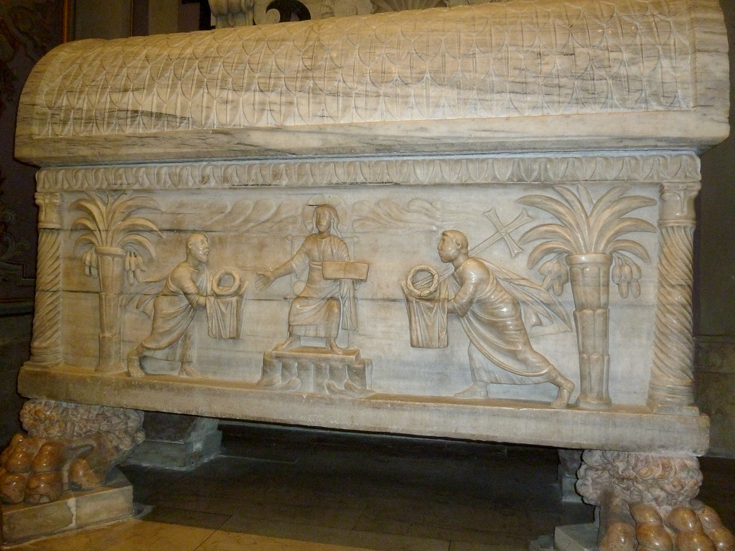
Sarkofag nadbiskupa Rinalda, Traditio legis, 5. st.

Slide 37
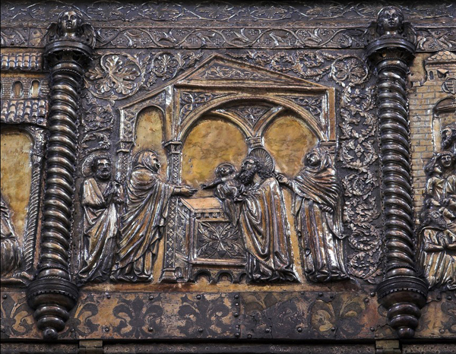
3. METODA REDUKCIJE
Romanika
Prikazanje u hramu, Srebrna škrinja sv. Šimuna, 14. st., Zadar

Slide 38
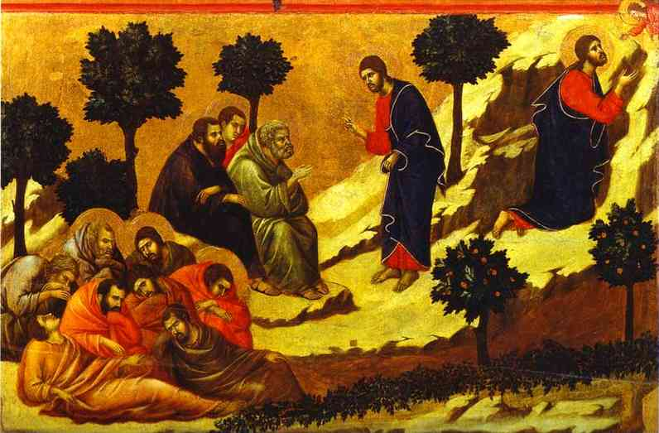
4. NARATIVNA METODA
Gotika
Duccio, Molitva na Maslinskoj gori, 1310.

Slide 39
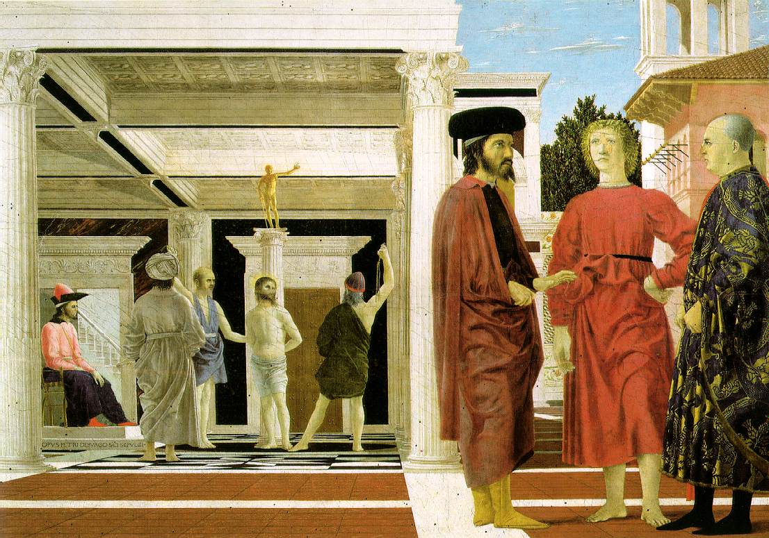
5. METODA SIMULACIJE
Renesansa i barok
Piero della Francesca, Bičevanje Krista, 1450.

